Slide 1

Modern Web Development
การพัฒนาเว็บยุคใหม่
By IWA Labs Thailand Co.,Ltd.
www.iwalabs.com

Slide 2
เกี่ยวกับวิทยากร
ชื่อ: วาที วิเชียรนิตย์ (เวย์)
Email: waycs16@gmail.com
Facebook: www.facebook.com/waywatee
Line: hypedway
Website: www.expstudio.net
“Long ExperienceSenior Web Developer at IWA Labs Thailand
and Owner of Laravel Blog”

Slide 3
บทที่ 3 jQuery
เป็น JavaScript library ที่จำเป็นต้องรู้วิธีการใช้ในปัจจุบัน
การใช้งานหลักคือการเข้าถึง html element ได้โดยง่าย
ดาวน์โหลดที่ http://jquery.com/
ศึกษาเพิ่มเติมที่ http://www.thaicreate.com/jquery.html

Slide 4
เนื้อหาอบรม
สามารถเข้าศึกษาเนื้อหาออนไลน์ได้ที่ www.expstudio.net/laravel
 | หัวข้อ | ระยะเวลา
ภาค 1 | การพัฒนาเว็บสมัยใหม่ | 2 ชั่วโมง
บทที่ 1 | ภาพรวม | 15 นาที
บทที่ 2 | Twitter's Bootstrap | 30 นาที
บทที่ 3 | jQuery | 30 นาที
บทที่ 4 | แหล่งหาของฟรี | 15 นาที

Slide 5
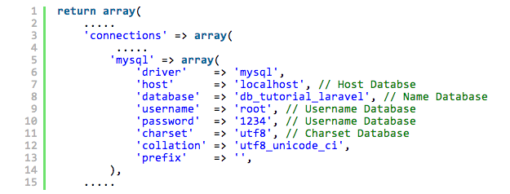
บทที่ 6 เริ่มทำเว็บแรก
ตั้งค่าการเชื่อมต่อฐานข้อมูล MySQL
  กำหนดค่าให้กับ อาร์เรย์ connections mysql

Slide 6
เนื้อหาอบรม
ภาค 2 | การพัฒนาเว็บไซต์ PHP ด้วย Framework Laravel 4.2 | 8 ชั่วโมง
บทที่ 5 | องค์ประกอบของ Laravel | 30 นาที
บทที่ 6 | ติดตั้ง Laravel | 30 นาที
บทที่ 7 | เริ่มทำเว็บแรก | 30 นาที
บทที่ 8 | Url Routing คืออะไร ใช้งานอย่างไร | 30 นาที
บทที่ 9 | สร้างส่วนแสดงผลบนหน้าเว็บที่เรียกว่า View | 30 นาที
บทที่ 10 | สร้างฐานช้อมูลด้วย Migration, Schema Builder, Seeding | 30 นาที
บทที่ 11 | เชื่อต่อฐานข้อมูลกับเว็บด้วย Model และ Eloquent ORM | 30 นาที
บทที่ 12 | การเชื่อมต่อข้อมูลเข้ากับหน้าแสดงผลด้วย Controller | 30 นาที
บทที่ 13 | การสร้าง View ด้วย blade template | 30 นาที
บทที่ 14 | สร้างฟอร์มจัดการข้อมูล และ CRUD : Create Read Update Delete | 1.5 ชั่วโมง

Slide 7
เนื้อหาอบรม
บทที่ 15 | การตรวจสอบข้อมูล Data Validation | 15 นาที
บทที่ 16 | การแบ่งหน้าแสดงข้อมูล หรือ Pagination | 15 นาที
บทที่ 17 | การอัพโหลดไฟล์ด้วย LaraClip | 15 นาที
บทที่ 18 | การใช้งาน Session | 15 นาที
บทที่ 19 | การส่งเมล์ และการทำ Authentication | 30 นาที
บทที่ 20 | การติดตั้งเว็บบนโฮสท์ | 30 นาที
ภาค 3 | ลองของจริง | 3 ชั่วโมง
บทพิเศษ 1 | สร้างเว็บไซต์ Portfolio แสดงผลงาน | 1.5 ชั่วโมง
บทพิเศษ 2 | ใช้เทมเพลต Laravel 4 Startup Boilerplate | 1.5 ชั่วโมง

Slide 8
บทที่ 1 ภาพรวม
เครื่องไม้เครื่องมือ
  TextEditor : SublimeText3, Brackets
  ไปที่ http://www.sublimetext.com/ เพื่อทำการติดตั้ง
ตัวช่วยสร้าง ui สวยและรองรับอุปกรณ์หลากหลาย HTML, CSS, and JS framework for Responsive Design
  Twitter'sBootstrap
  Zurb's Foundation
  Sematic UI
  Gumby Framework 2
  เพิ่มเติมที่ http://www.designil.com/web-design-css-framework-list.html
JavaScript Framework เพื่อควบคุมการแสดงผลให้ล้ำเสมอ
  jQuery

Slide 9
บทที่ 1 ภาพรวม (ต่อ)
ใช้ Template เพื่อให้เว็บเสร็จไวขึ้่น
  Bootstrap Template
  HTML Template
  www.wrapbootstrap.com
  www.bootswatch.com
  www.templatemonster.com
สร้างเว็บด้วย Framework เพื่อให้เป็นมาตรฐาน และง่ายต่อการดูแลรักษา ใช้คล่องก็เสร็จไวด้วย
  Laravel
  Yii
  CodeIgniter
  CakePHP

Slide 10
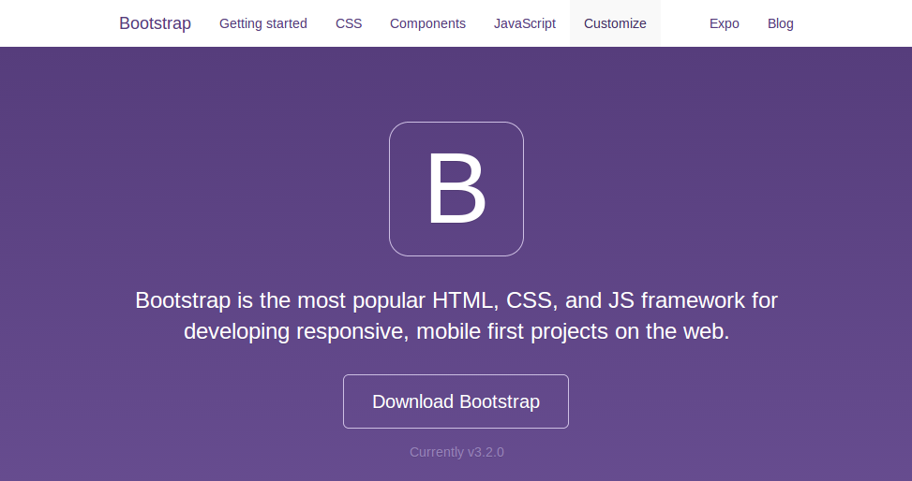
บทที่ 2 Twitter's Boostrap

Slide 11
องค์ประกอบหลักของ bootstrap
CSS
  ใช้กำหนดหน้าตาของ html element ให้สวยงามด้วยการตั้งชื่อ class หรือกำหนด class ที่ต้องการ
Component
  ชุดของคำสั่ง HTML และ CSSที่เขียนไว้แล้วพร้อมใช้งาน เพิ่มความรวดเร็วในการพัฒนาเว็บไซต์
JavaScript
  ชุดคำสั่ง JavaScript ที่ใช้ในการควบคุมการทำงานของเว็บไซต์
  ให้ดูมืออาชีพ และเป็นระเบียบ

Slide 12
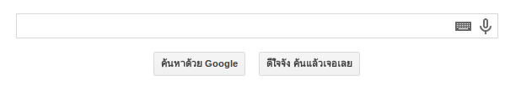
การใช้งาน Bootstrap
Getting start boostrap
http://getbootstrap.com/getting-started/
ดาวน์โหลดจาก http://getbootstrap.com/getting-started/
เรียกใช้ไฟล์ css และ javascript ใน html ของหน้าเว็บที่ต้องการใช้งาน
<link rel="stylesheet" href="//maxcdn.bootstrapcdn.com/bootstrap/3.2.0/css/bootstrap.min.css">
<link rel="stylesheet" href="//maxcdn.bootstrapcdn.com/bootstrap/3.2.0/css/bootstrap-theme.min.css">
<script src="//maxcdn.bootstrapcdn.com/bootstrap/3.2.0/js/bootstrap.min.js"></script>

Slide 13
ตัวอย่าง
<!DOCTYPE html>
<html lang="en">
<head>
<meta charset="utf-8">
<meta http-equiv="X-UA-Compatible" content="IE=edge">
<meta name="viewport" content="width=device-width, initial-scale=1">
<title>Bootstrap 101 Template</title>
<!-- Bootstrap -->
<link href="css/bootstrap.min.css" rel="stylesheet">
</head>
<body>
<h1>Hello, world!</h1>
<p class="lead">Use this document as a way to quickly start any new project.<br> All you get is this text and a mostly barebones HTML document.</p>
<!-- jQuery (necessary for Bootstrap's JavaScript plugins) -->
<script src="https://ajax.googleapis.com/ajax/libs/jquery/1.11.1/jquery.min.js"></script>
<!-- Include all compiled plugins (below), or include individual files as needed -->
<script src="js/bootstrap.min.js"></script>
</body>
</html>

Slide 14
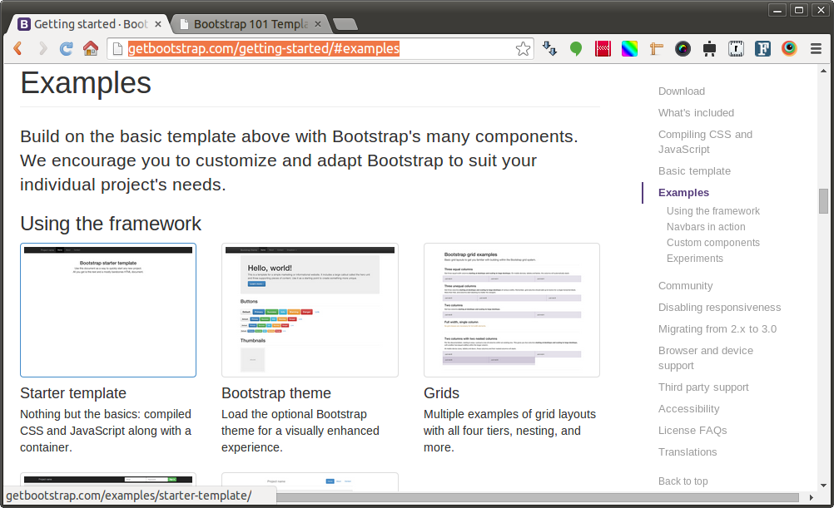
ลองของจริง
คลิ๊กไปที่ examples
  http://getbootstrap.com/getting-started/#examples
คลิ๊กที่รูป ตัวอย่างแต่ละรูป แล้ว กด Ctrl+u เพื่อดู Code

Slide 15
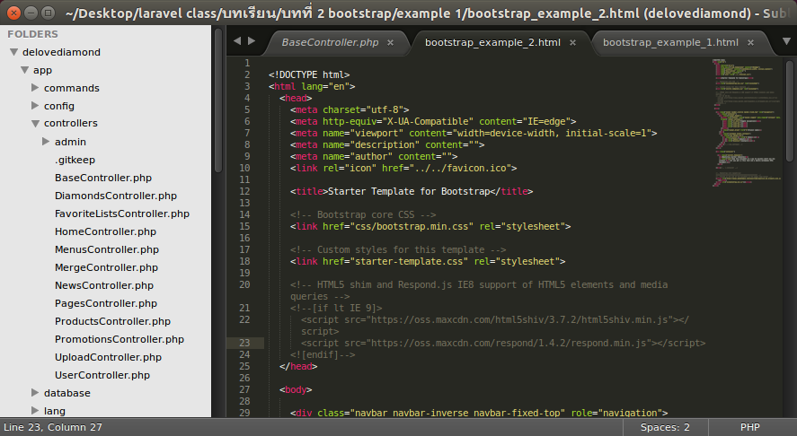
z

Slide 16
บทที่ 3 jQuery
เป็น JavaScript library ที่จำเป็นต้องรู้วิธีการใช้ในปัจจุบัน
การใช้งานหลักคือการเข้าถึง html element ได้โดยง่าย
ดาวน์โหลดที่ http://jquery.com/
ศึกษาเพิ่มเติมที่ http://www.thaicreate.com/jquery.html

Slide 17
บทที่ 4 แหล่งรวมของฟรี
Wrapbootstrap.com
Startbootstrap.com
owlgraphic.com/owlcarousel
Google.com
GitHub.com
SourceForge.com
พยายามหาของฟรีที่มีคนทำไว้แล้วก่อนคิดจะทำเอง

Slide 18

ภาค 2
การพัฒนาเว็บไซต์ PHP
ด้วย
Framework Laravel 4.2

Slide 19
บทที่ 4 องค์ประกอบของ Laravel
PHP5.4
HTTP Server > Apache, built-in PHP server
Database > Sqlite, MySql
Composer
Schema & Migration
Model-View-Controller
URL Routing
RESTFul

Slide 20
บทที่ 4 องค์ประกอบของ Laravel (ต่อ)
Composer
  คือเครื่องมือที่ช่วยในการติดตั้งส่วนของโค้ดที่มีคนสร้างเอาไว้ให้เราใช้แล้ว เช่น ระบบล็อกอิน การอัพโหลดไฟล์รูปภาพ
Schema
  หมายถึง โครงสร้างของข้อมูลในระบบที่เราจะพัฒนาเช่น User, Products, News
Migration
  หมายถึง การสร้าง Table ข้อมูลตาม Schema ที่กำหนดลงไปยังฐานข้อมูลที่ต้องการ หรือการแก้ไข Table ที่มีอยู่แล้วในฐานข้อมูล

Slide 21
บทที่ 4 องค์ประกอบของ Laravel (ต่อ)
Model
  ความหมายบางส่วนคือ เอาไว้แทน object หรือข้อมูลที่เราจะเอามาใช้งาน หรือจัดเก็บ หรืออาจจะหมายถึง Table หลัก หรือ Entity เช่น User, Student, Course, Product, City
View
  คือส่วนที่แสดงผลข้อมูล อาจจะเป็นข้อมูลจาก Model หรือข้อมูลอะไรก็ได้ หรืออาจจะทำหน้าที่รับ Input จาก Form ต่างๆเพื่อบันทึกลงไปยัง Model
Controller
  คือส่วนที่จะควบคุมการทำงานของ View หรือ เชื่อมระหว่าง View กับ Model เพื่อให้แสดงผลตามต้องการ หรือควบคุมการกระทำกับข้อมูลเช่น Insert Create Update Delete

Slide 22
บทที่ 4 องค์ประกอบของ Laravel (ต่อ)
URL Routing
  คือการกำหนด Url ว่าจะให้แสดงผล view หรือ controller หน้าไหน เช่น
    myweb.com/blog แสดงรายการ blog ทั้งหมด
    myweb.com/blog/1 แสดงเฉพาะ blog หมายเลข 1

Slide 23
บทที่ 4 องค์ประกอบของ Laravel (ต่อ)
RESTFul
  เป็นสถาปัตยกรรมอย่างหนึ่งในการประยุกต์ใช้ protocal http ให้สื่อความหมาย เช่น
    เรียก url : myweb.com/blog ผ่าน web browser ซึ่งประเภทของ request จะเป็น method GET อัตโนมัติ เราสามารถกำหนด URL Routing ไปที่ action หรือ function index ใน controller เพื่อแสดงผลข้อมูลจาก model Blog ทั้งหมดได้
    บันทึก หรือ submit Form โดย action ของ form เป็น url: myweb.com/blog ประเภทของ request จะเป็น method POST ให้เอง โดยปกติจะมีความหมายเป็นการสร้าง object ใหม่

Slide 24
บทที่ 4 องค์ประกอบของ Laravel (ต่อ)
RESTFul (ต่อ)
  Request Action มีดังนี้
    GET : ใช้อ่านค่ามาแสดง อาจจะเป็นลิสต์ หรือรายการเดียว มักจะเชื่อมกับ controller > index หรือ show
    POST : ใช้สร้าง object ใหม่ มักจะเชื่อมกับ controller > create
    PUT : ใช้แก้ไข object เดิม มักจะเชื่อมกับ controller > update
    DELETE : ใช้ลบหรือทำลาย object มักจะเชื่อมกับ controller > destroy

Slide 25
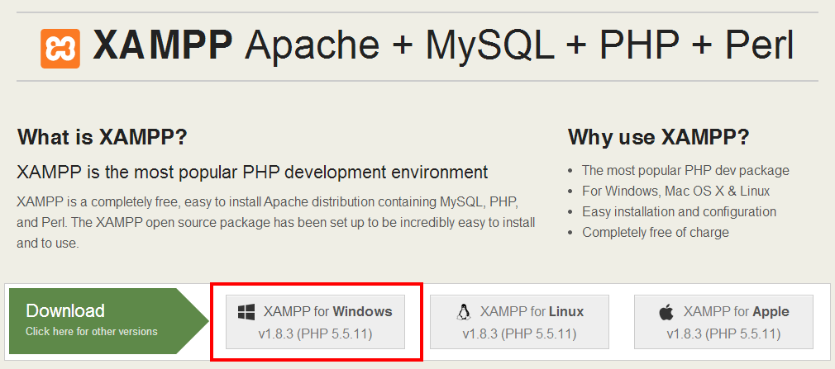
บทที่ 5 ติดตั้ง Laravel
ติดตั้ง PHP 5.5 ด้วย XAMMP for Windows
  เข้าไปที่ https://www.apachefriends.org และทำการดาวโหลดไฟล์ xampp-win32-1.8.3-4-VC11-installer.exe ตามรูปภาพด้านล่าง ติดตั้งตามขั้นตอน

Slide 26
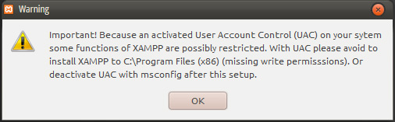
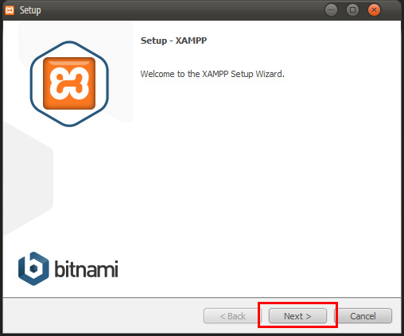
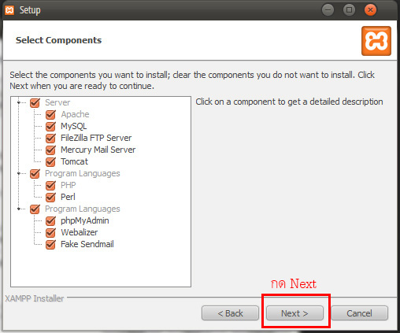
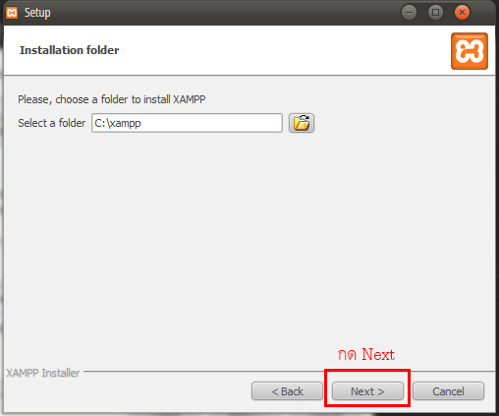

Slide 27
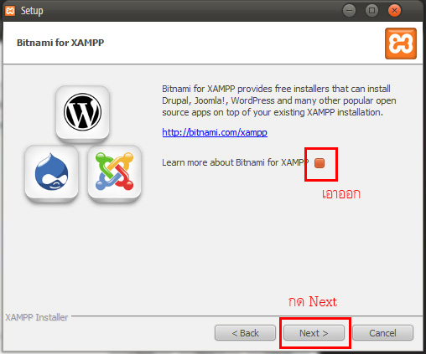
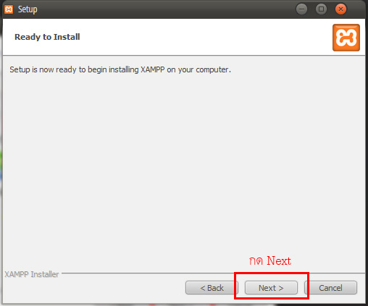
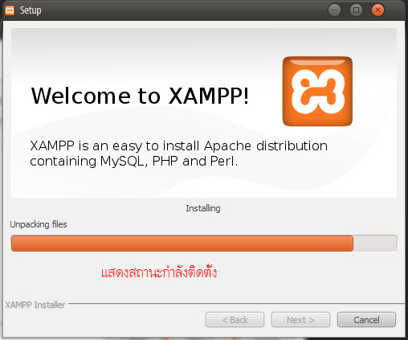
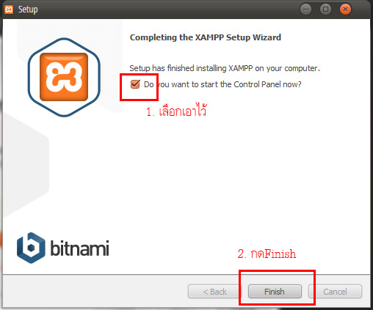

Slide 28
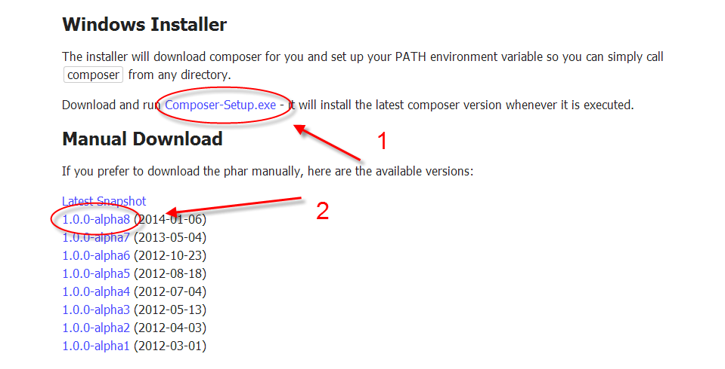
บทที่ 5 ติดตั้ง Laravel
การติดตั้ง PHP Composer
  เข้าไปที่ https://getcomposer.org/download/ และทำการดาวโหลดไฟล์ Composer แบบ (1) และ (2) ตามรูปภาพด้านล่าง

Slide 29
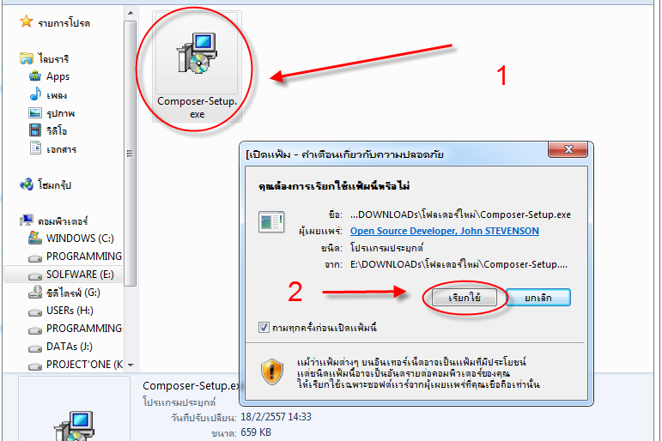
บทที่ 5 ติดตั้ง Laravel
การติดตั้ง PHP Composer
  ทำการติดตั้งโปรแกรม "Composer" โดยให้ดับเบิลคลิกไฟล์ "Composer (.exe)" ที่เราดาวโหลดมา (หมายเลข 1 รูปด้านบน)

Slide 30
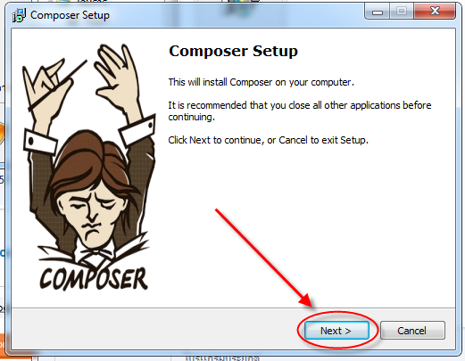
บทที่ 5 ติดตั้ง Laravel
การติดตั้ง PHP Composer
  กดปุ่ม "Next" เพื่อติดตั้ง "Composer"

Slide 31
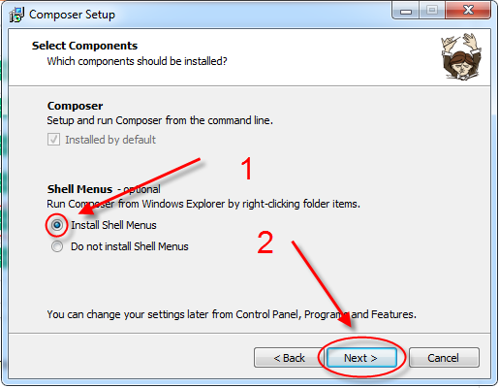
บทที่ 5 ติดตั้ง Laravel
การติดตั้ง PHP Composer
  เลือกรายการ "Install Shell Menus" และคลิกปุ่ม "Next"

Slide 32
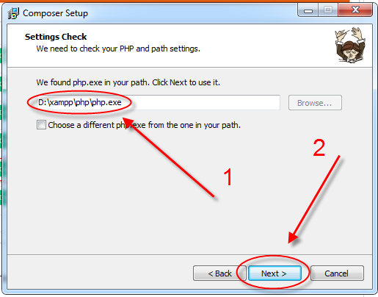
บทที่ 5 ติดตั้ง Laravel
การติดตั้ง PHP Composer
  เลือกไดเรคทอรี่ที่เก็บไฟล์ "php.exe" (ตัวอย่างติดตั้ง xampp servers) และคลิกปุ่ม "Next"

Slide 33
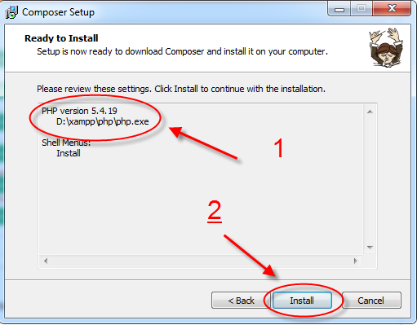
บทที่ 5 ติดตั้ง Laravel
การติดตั้ง PHP Composer
  แสดงรายละเอียด "เวอร์ชั่น PHP" และตำแหน่งไฟล์ "ไดเรอทอรี่ PHP" และคลิกปุ่ม "Install" เพื่อทำการติดตั้ง Composer

Slide 34
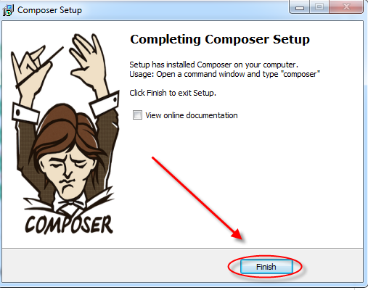
บทที่ 5 ติดตั้ง Laravel
การติดตั้ง PHP Composer
  การติดตั้ง "Composer" สำเร็จแล้ว...และกดปุ่ม "Finish"

Slide 35
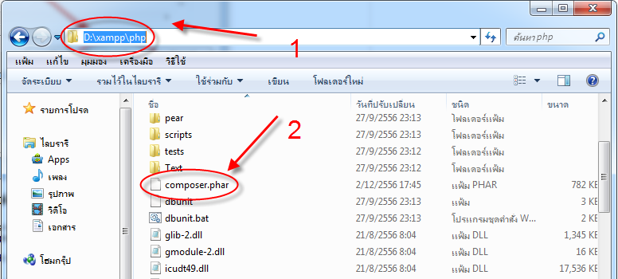
บทที่ 5 ติดตั้ง Laravel
การติดตั้ง PHP Composer ขั้นตอนสุดท้าย
  ตรวจสอบไฟล์ Composer (.phar) ที่เราได้ติดตั้ง โดยให้เข้าไปที่ "ไดเรคทอรี่ (1)" ที่เราทำการติดตั้ง (ตามข้อ 5) และเมื่อเข้าไปยังไดเรคทอรี่ ดังกล่าวแล้ว เราจะพบไฟล์ชื่อว่า "composer.phar" ตามรูป (2) ด้านล่าง

Slide 36
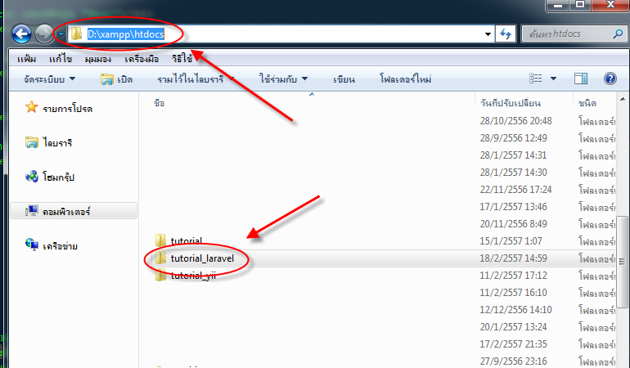
บทที่ 5 ติดตั้ง Laravel
การติดตั้ง Laravel Framework
  สมมุติ ผมต้องการสร้างชื่อโปรเจกว่า "tutorial_laravel" จากนั้น ให้เราไปสร้างโฟล์เดอร์เดอร์ชื่อว่า "tutorial_laravel" ใน server ของเรา (ตัวอย่าง ผมติดตั้ง XAMPP SERVER ผมจะสร้างโฟล์เดอร์ไว้ที่ D:\xampp\htdocs\tutorial_laravel)

Slide 37
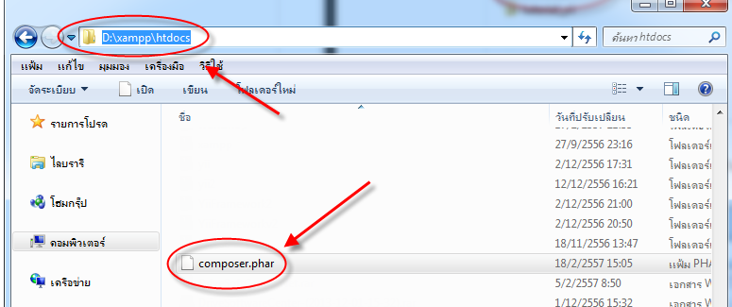
บทที่ 5 ติดตั้ง Laravel
การติดตั้ง Laravel Framework
  ให้เรา Copy ไฟล์ composer.phar ที่เราได้ดาวโหลดมา และนำไปวางไว้ในไดเรอทอรี่ D:\xampp\htdocs\

Slide 38
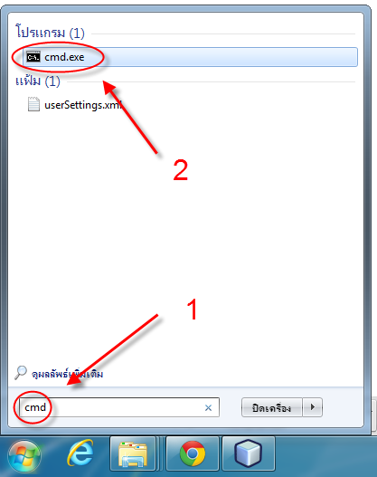
บทที่ 5 ติดตั้ง Laravel
การติดตั้ง Laravel Framework
  เรียกใช้งาน "Command line" โดยให้เราเข้าไปที่ เมนู "Start" และพิมพ์คำว่า "cmd" ในช่อง "ค้นหา" ดังภาพ
  สุดท้ายให้ "คลิก" ที่ไฟล์ "cmd.exe"

Slide 39
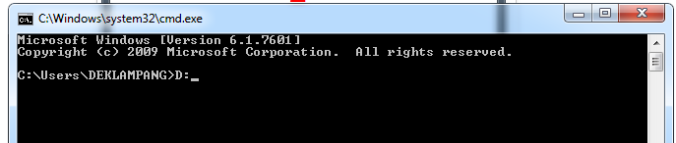
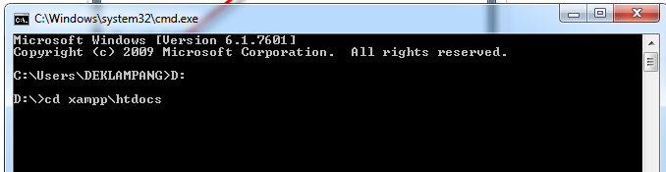
บทที่ 5 ติดตั้ง Laravel
การติดตั้ง Laravel Framework
  พิมพ์คำสั่ง "D:" และกดปุ่ม "Enter"
  พิมพ์คำสั่ง "cd xampp\htdocs" และกดปุ่ม "Enter"

Slide 40
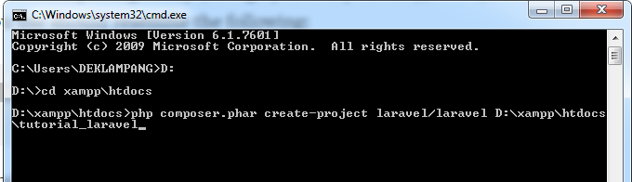
บทที่ 5 ติดตั้ง Laravel
การติดตั้ง Laravel Framework
  พิมพ์คำสั่ง "php composer.phar create-project laravel/laravel D:\xampp\htdocs\tutotial_laravel"
  และกดปุ่ม "Enter" แล้ว...รอสักครู่...

Slide 41
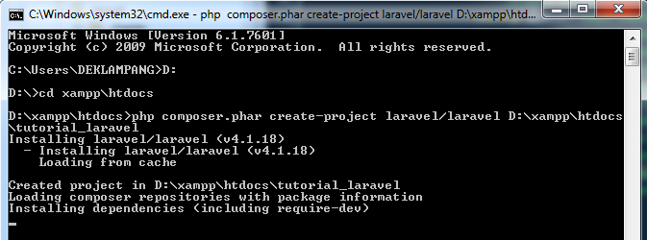
บทที่ 5 ติดตั้ง Laravel
การติดตั้ง Laravel Framework
  Composer เริ่มต้นการ "ดาวโหลดไฟล์และติดตั้ง Laravel Framework" ดังรูปภาพ

Slide 42
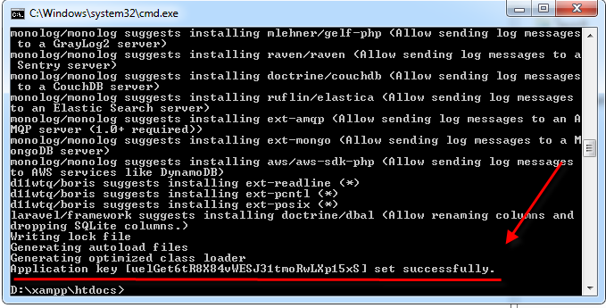
บทที่ 5 ติดตั้ง Laravel
การติดตั้ง Laravel Framework
  รอให้ Composer "ดาวโหลดไฟล์และติดตั้ง Laravel Framework" สำเร็จ ดังรูปภาพ

Slide 43
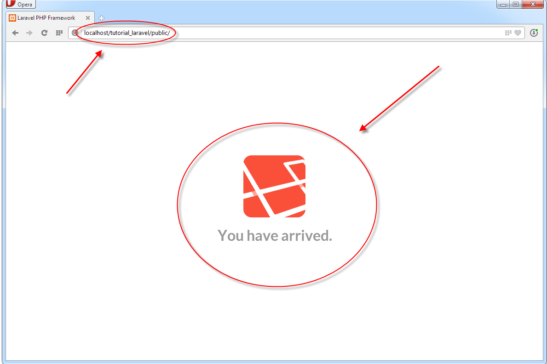
บทที่ 5 ติดตั้ง Laravel
การติดตั้ง Laravel Framework
  ทดสอบ "การติดตั้ง Laravel Framework"
  ให้เข้าไปที่ http://localhost/tutorial_laravel/public/ หากติดตั้งสำเร็จจะเป็นดังรูปภาพ

Slide 44
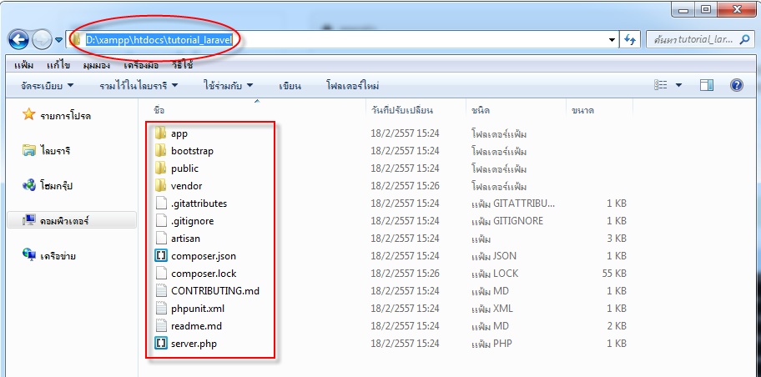
บทที่ 6 เริ่มทำเว็บแรก
โครงสร้าง Folder ของโปรเจ็ค
  โฟล์เดอร์และไฟล์ทั้งหมดใน โฟล์เดอร์ "tutorial_laravel"

Slide 45
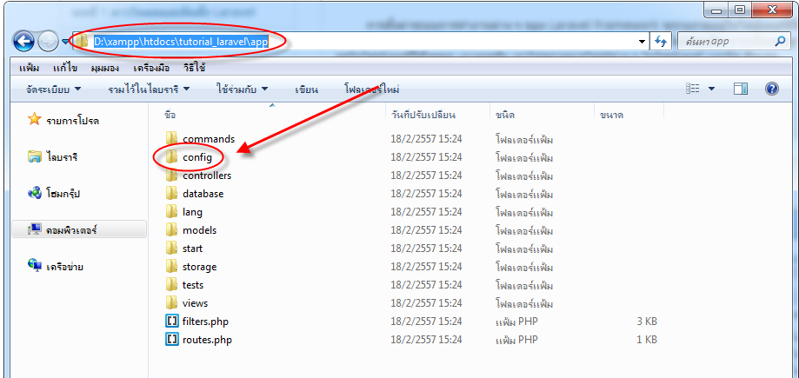
บทที่ 6 เริ่มทำเว็บแรก
โครงสร้าง Folder ของโปรเจ็ค
  โฟล์เดอร์ "config" จะอยู่ในไฟล์เดอร์ "app" อีกชั้นหนึ่งครับ

Slide 46
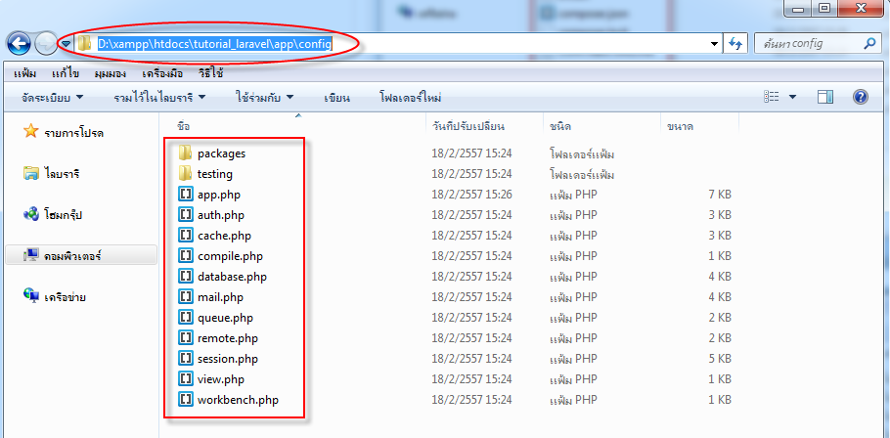
บทที่ 6 เริ่มทำเว็บแรก
โครงสร้าง Folder ของโปรเจ็ค
  โฟล์เดอร์และไฟล์ต่าง ๆ ในโฟล์เดอร์ "config"

Slide 47
บทที่ 6 เริ่มทำเว็บแรก
โครงสร้าง Folder ของโปรเจ็ค
  ทำความรู้จักไฟล์หลัก ๆ ที่เราควรรู้จัก
    app.php :: กำหนดภาษาหลัก, สร้างชื่อย่อ (aliases) ให้กับ namespace และกำหนด URL หลัก เช่น http://localhost
    auth.php :: กำหนดการรับรองความถูกต้อง ชื่อ Model, Database Table เป็นต้น
    cache.php :: กำหนดรูปแบบการ Cache สนับสนุน Memcached และ Redis
    database.php :: การหนดการเชื่อมต่อฐานข้อมูล ประเภทต่าง ๆ เช่น sqlite, mysql, pgsql, sqlsrv เป็นต้น
    mail.php :: กำหนดค่า SMTP, HOST, PORT, USERNAME, PASSWORD และอื่น ๆ ให้กับ Email
    session.php :: กำหนดค่า SESSION ต่าง ๆ อาทิเช่น ตั้งเวลาการเก็บค่า Session รูปแบบการจัดเก็บค่า Session เป็นต้น
    view.php :: กำหนด Path ให้กับไฟล์ View ของเว็บแอพฯ ของเรา
    workbench.php :: กำหนดค่าอื่น ๆ เช่น ชื่อของเรา, อีเมล์ของเรา เป็นต้น

Slide 48
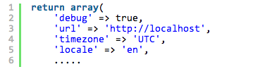

บทที่ 6 เริ่มทำเว็บแรก
การตั้งค่าการทำงานของระบบหลัก
  เข้าไปที่ไดเรคทอรี่ :: [skeleton]/app/config/app.php
  กำหนดค่า TimeZone ให้เป็น "Asia/Bangkok"

Slide 49
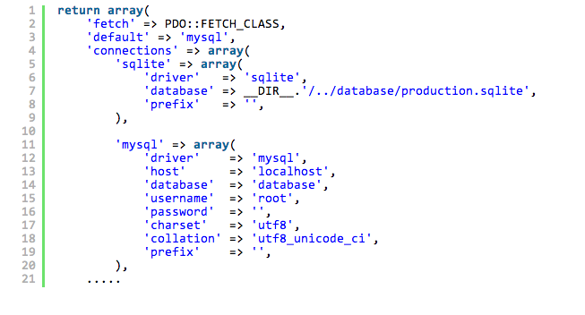
บทที่ 6 เริ่มทำเว็บแรก
ตั้งค่าการเชื่อมต่อฐานข้อมูล MySQL
  เข้าไปที่ไดเรคทอรี่ :: [skeleton]/app/config/database.php

Slide 50
บทที่ 6 เริ่มทำเว็บแรก
ตั้งค่าการเชื่อมต่อฐานข้อมูล MySQL
  กำหนดค่าให้กับ อาร์เรย์ connections mysql

Slide 51
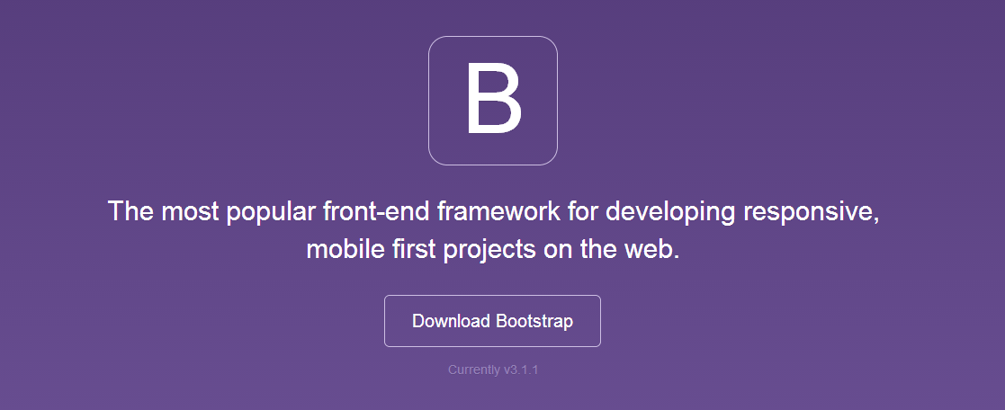
บทที่ 6 เริ่มทำเว็บแรก
ออกแบบและสร้าง Layout ด้วย Twitter Bootstrap v.3

Slide 52
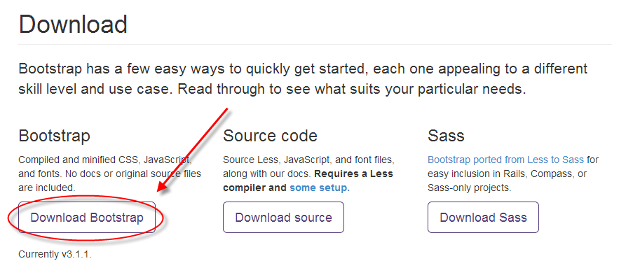
บทที่ 6 เริ่มทำเว็บแรก
ติดตั้งไฟล์ Twitter Bootstrap V.3.1.1
  1. เข้าไปที่ URL :: http://getbootstrap.com/getting-started/#download

Slide 53

บทที่ 6 เริ่มทำเว็บแรก
ติดตั้งไฟล์ Twitter Bootstrap V.3.1.1
  2. เข้าไปที่ไดเรคทอรี่ที่เก็บไฟล์ดาวโหลดไว้ และจะพบไฟล์ชื่อว่า "bootstrap-3.1.1-dist.zip" ของ Twitter Bootstrap ที่เราดาวน์โหลดมา และทำการแตกไฟล์ สุดท้ายเปลี่ยนชื่อโฟล์เดอร์จาก "bootstrap-3.1.1-dist" มาเป็น "bootstrap" แทน ตามรูปภาพ

Slide 54
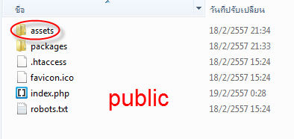
บทที่ 6 เริ่มทำเว็บแรก
ติดตั้งไฟล์ Twitter Bootstrap V.3.1.1
  3. สร้างโฟล์เดอร์ชื่อว่า "assets" ในโฟล์เดอร์ public และ Copy โฟล์เดอร์ "bootsrap" (ตามข้อ 2) เข้ามาไว้ในโฟล์เดอร์ "assets"

Slide 55
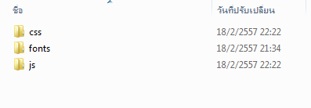
บทที่ 6 เริ่มทำเว็บแรก
ติดตั้งไฟล์ Twitter Bootstrap V.3.1.1
  4. โฟล์เดอร์และไฟล์ต่าง ๆ ในโฟล์เดอร์ "bootstap"
5. ติดตั้งไฟล์ Twitter Bootstrap V.3.1.1 สำเร็จ...แล้ว

Slide 56
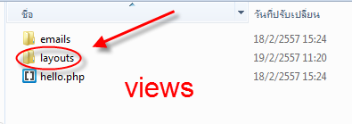
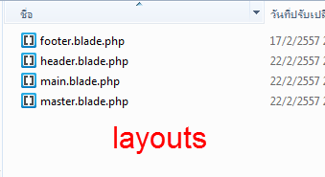
บทที่ 6 เริ่มทำเว็บแรก
สร้าง Layouts ให้กับเว็บแอพพลิเคของเรากันดีกว่า
  1. ไฟล์ Layouts ทั้งหมดจะถูกเก็บไว้ในโฟล์เดอร์ "layouts" ให้เราสร้างโฟล์เดอร์ "layouts" ขึ้นมาเอง ภายในไดเรคทอรี่ :: [skeleton]/app/views/
2. ไฟล์ Layouts ทั้งหมด ในโฟล์เดอร์ "layouts"/

Slide 57
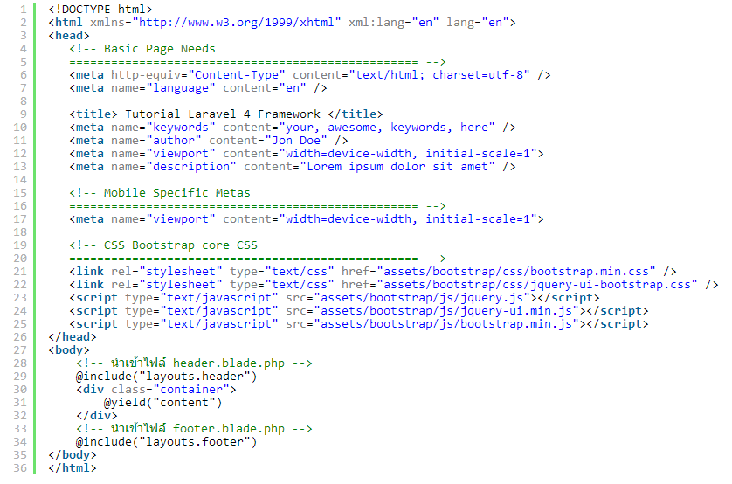
บทที่ 6 เริ่มทำเว็บแรก
สร้าง Layouts ให้กับเว็บแอพพลิเคของเรากันดีกว่า
  3. เขียนคำสั่งแสดงไฟล์ Layouts เริ่มต้นไฟล์ "main.blade.php"

Slide 58
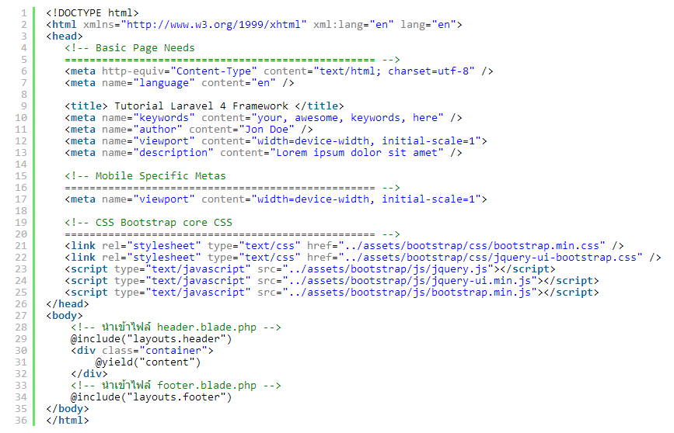
บทที่ 6 เริ่มทำเว็บแรก
สร้าง Layouts ให้กับเว็บแอพพลิเคของเรากันดีกว่า
  4. เขียนคำสั่งแสดงไฟล์ Layouts เริ่มต้นไฟล์ "master.blade.php"

Slide 59
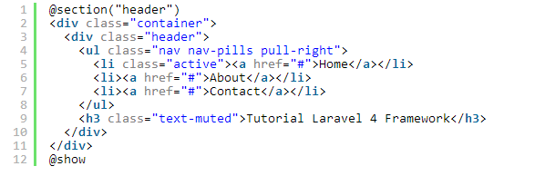
บทที่ 6 เริ่มทำเว็บแรก
สร้าง Layouts ให้กับเว็บแอพพลิเคของเรากันดีกว่า
  5. ต่อด้วยไฟล์ "header.blade.php"

Slide 60
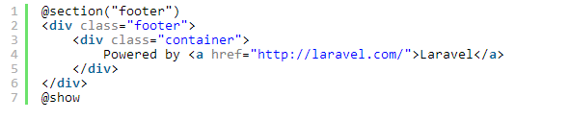
บทที่ 6 เริ่มทำเว็บแรก
สร้าง Layouts ให้กับเว็บแอพพลิเคของเรากันดีกว่า
  6. สุดท้ายไฟล์ "footer.blade.php"
7.ติดตั้ง "Twitter Bootstrap 3" ให้กับ WebApp สำเร็จ..

Slide 61
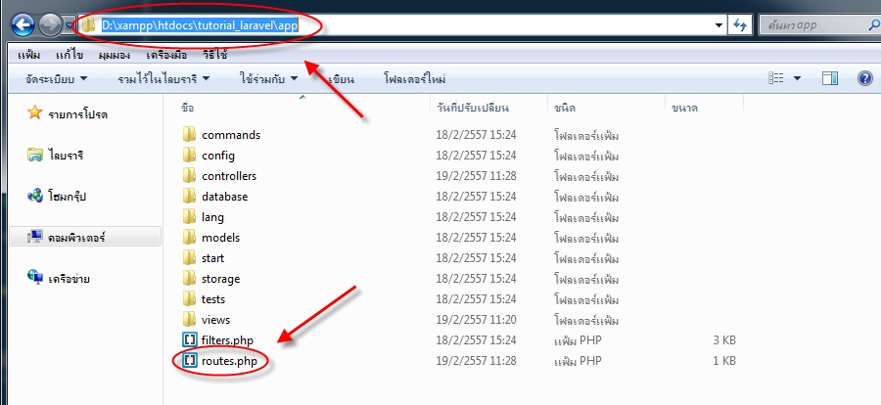
บทที่ 6 เริ่มทำเว็บแรก
ทดสอบการติดตั้ง Twitter Bootstrap 3
  1. เข้าเราเข้าไปแก้ไขไฟล์ "routes.php" ในไดเรคทอรี่ :: [skeleton]/app/routes.php

Slide 62

บทที่ 6 เริ่มทำเว็บแรก
ทดสอบการติดตั้ง Twitter Bootstrap 3
  2. ทำการแก้ไขไฟล์ "routes.php" คำสั่ง Route::get
3. เข้าไปสร้างไฟล์ Controller ชื่อว่า "SiteController.php" ในไดเรคทอรี่ :: [skeleton]/app/controllers/SiteController.php

Slide 63
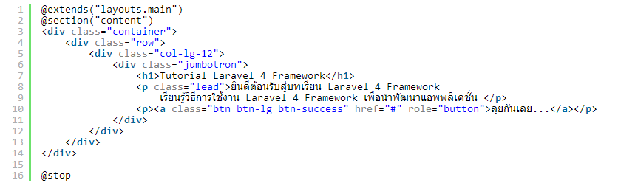
บทที่ 6 เริ่มทำเว็บแรก
ทดสอบการติดตั้ง Twitter Bootstrap 3
  4. เข้าไปสร้างไฟล์ index ชื่อว่า "index.blade.php" ในไดเรคทอรี่ :: [skeleton]/app/views/index.blade.php

Slide 64
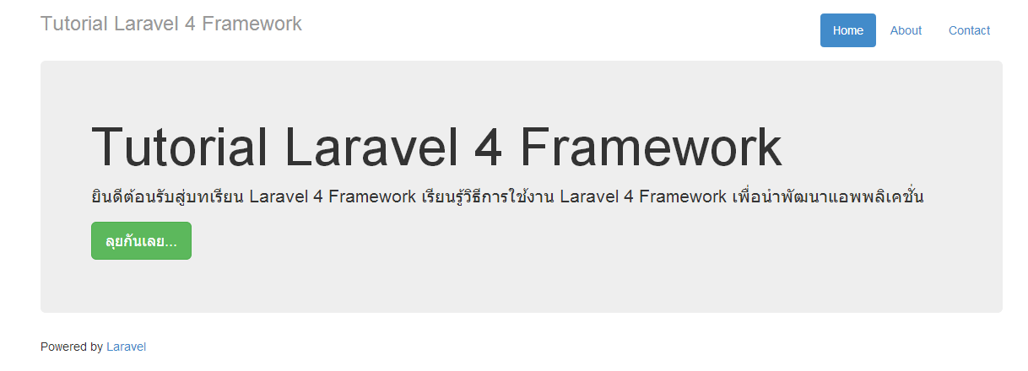
บทที่ 6 เริ่มทำเว็บแรก
ทดสอบการติดตั้ง Twitter Bootstrap 3
  5. ทดสอบการติดตั้ง "Twitter Bootstrap v.3" เข้าไปที่ URL :: http://localhost/tutorial_laravel/
6. ทดสอบ สำเร็จแล้ว...

Slide 65
บทที่ 7 Url Routing คืออะไร
เดิมการเรียกดูเพจของเว็บไซต์เราจะเรียกจากที่อยู่ หรือ url ของไฟล์โดยตรง
  เช่น http://localhost/products.php
การทำ Url Routing คือการกำหนด url ว่าจะให้ชี้ไปเพจไหน หรือแสดงอะไร โดยไม่จำเป็นต้องมีไฟล์เพจนั้นๆ
  เช่น http://localhost/products

Slide 66


บทที่ 7 Url Routing คืออะไร
Basic Routing
  ในการตั้งค่าเราจะไปที่ [skeleton]/app/routes.php โดยกำหนดค่าดังนี้
การรับค่าที่เป็น get
การรับค่าที่เป็น POST

Slide 67



บทที่ 7 Url Routing คืออะไร
Basic Routing
  ในการตั้งค่าเราจะไปที่ [skeleton]/app/routes.php โดยกำหนดค่าดังนี้
การรับค่าได้หลายเเบบ
  เวอร์ชัน 4.1 ได้เพิ่มเมทอด match เพื่อช่วยให้เราไม่ต้องเขียน route get หรือ post
  สองตัว เพื่อรับค่าจาก route ชื่อเดียวกัน
กำหนด route ในการเรียกพารามิเตอร์ foo ในทุกรูปแบบเมทอด
ลิ้งที่เรียกมาต้องเป็น https เท่านั้น

Slide 68



บทที่ 7 Url Routing คืออะไร
Route Parameters
  ตัวอย่างการกำหนดรูปแบบของพารามิเตอร์
พารามิเตอร์แบบมีหรือไม่มีก็ได้
กำหนดพารามิเตอร์แบบตายตัว

Slide 69
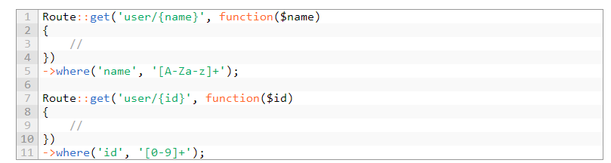

บทที่ 7 Url Routing คืออะไร
Route Parameters
  การใช้ regex ตรวจสอบว่าพารามิเตอร์ตรงกับที่กำหนดไว้ไหม่
สามารถใช้ array กำหนดขอบเขตของพารามิเตอร์ที่ต้องการได้

Slide 70


บทที่ 7 Url Routing คืออะไร
Route Filters
  คือการกำหนดฟังก์ชันที่ใช้ในการตรวจสอบ หรือกำหนดเงื่อนไขในการเข้าถึง route ที่เราระบุ ซึ่งเราจะไปประกาศไว้ที่ app/filters.php
ตัวอย่างการสร้าง filter
การใส่ filter ให้ route

Slide 71


บทที่ 7 Url Routing คืออะไร
Route Filters
  การใส่ route หลายตัว
การกำหนดค่าเฉพาะให้ filter

Slide 72


บทที่ 7 Url Routing คืออะไร
Route Filters
filter บางตัวเราสั่งให้ทำงานหลังจากที่ route ทำงานไปแล้วเราต้องกำหนดตัวแปร $response เพื่อกำหนดค่าที่จะส่งไปให้ตัวฟังก์ชันด้วย
Pattern Based Filters
ตามตัวอย่างเราเพิ่ม filter ชื่อ admin เข้ากับทุกลิ้งที่มี admin/ อยู่ข้างใน
แล้วก็ยังสามารถกำหนดเมทอดให้ได้ด้วย

Slide 73
บทที่ 7 Url Routing คืออะไร
Named Routes
คือการตั้งชื่อให้กับ route:
กำหนดให้ชื่อย่อนี้จะใช้ controller ไหน
ตอนนี้เราใช้ชื่อย่อ เพื่อสร้างลิ้งได้เเล้ว
เราใช้เมธอด currentRouteName เพื่อดึงชื่อของ Route ที่ทำงานในขณะนี้ได้

Slide 74

บทที่ 7 Url Routing คืออะไร
Route Groups
เราสามารถกำหนดกลุ่มให้ Route ได้ทำให้สะดวกมากขึ้น

Slide 75

บทที่ 7 Url Routing คืออะไร
Sub-Domain Routing
การสร้าง Route ให้กับโดนเมนย่อย

Slide 76

บทที่ 7 Url Routing คืออะไร
Route Prefixing
ในการกำหนดคำที่ใช้กำหนดกลุ่มของ เราใช้ prefix ในการตรวจสอบ

Slide 77


บทที่ 7 Url Routing คืออะไร
Route Model Binding
คือการผูกโมเดลเขาไปกับ Route โดยใช้เมทอด Route::model
เราก็จะทำการแทรก User instance เข้าไปใน Route ยกตัวอย่าง profile/1 ถูกเรียก User instance ก็จะมี ID = 1.
ถ้าพารามิเตอร์ที่ส่งเข้ามาไม่ตรงกับ model ใดๆเราสามารถกำหนดการแสดงข้อผิดพลาดำได้

Slide 78
บทที่ 9 สร้าง View ไว้แสดงผล
View คือส่วนกำหนดหน้าตาเว็บไซต์ โดยจะส่งผลลัพธ์เป็น HTML หรือ ข้อมูลตาม format ที่กำหนดกลับไปยัง web browser หรือ client
Laravel 4 ใช้สริปต์ช่วยสร้าง View template ที่เรียกว่า Blade Template
ไฟล์ view template ทั้งหมด จะต้องมีนามสกุลเป็น .blade.php โดยทั้งหมดต้องอยู่ใน โฟลเดอร์ /app/views/
การเขียน blade template จะมีทั้งโค้ด HTML, PHP หรือ Blade เอง

Slide 79

บทที่ 9 สร้าง View ไว้แสดงผล
สมมติว่าเราจะสร้างเพจสำหรับจัดการข้อมูลสมาชิก หรือ Member
สร้างไฟล์ View (index.blade.php)
  สร้างโฟล์เดอร์ชื่อว่า "member" ไว้ในไดเรคทอรี่ :: [skeleton]/app/views/member

Slide 80

บทที่ 9 สร้าง View ไว้แสดงผล
สร้างไฟล์ View (index.blade.php)
  สร้างไฟล์ชื่อว่า index.blade.php ในไดเรคทอรี่ :: [skeleton]/app/views/member/index.blade.php

Slide 81

บทที่ 9 สร้าง View ไว้แสดงผล
สร้างไฟล์ Controller (MemberController.php)
  สร้างไฟล์ชื่อว่า MemberController.php ในไดเรคทอรี่ :: [skeleton]/app/controller/MemberController.php

Slide 82

บทที่ 9 สร้าง View ไว้แสดงผล
กำหนด route ให้ชี้ไปที่ controller member
  กรณีเราสร้าง Controller ขึ้นมาทุกครั้ง ต้องมีการกำหนดค่า ให้กับ Routes ด้วยนะครับ ไฟล์อยู่ในไดเรคทอรี่ :: [skeleton]/app/routes.php
คำอธิบาย สมมุติผู้ใช้ กรอก URL "http://localhost/tutorial_laravel/member" ระบบจะวิ่งไปหา memberController ในส่วนของ indexAction ที่เรากำหนดค่าต่าง ๆ ไว้

Slide 83

บทที่ 9 สร้าง View ไว้แสดงผล
ทดสอบการสร้าง Model, View, Controller ให้เข้าไปที่ URL http://localhost/tutorial_laravel/member

Slide 84

บทที่ 10 จัดการฐานข้อมูล
การตั้งค่าเบื้องต้น
  เราจะไปตั้งค่าที่ app/config/database.php ซึ่งเราจะไปตั้งค่าการเชื่อมต่อข้างในนี้ครับ
  โดย laravel ในขณะนี้สนับสนุน: MySQL, Postgres, SQLite, and SQL Server.
การกำหนดว่าจะให้ database ตัวไหนอ่านหรือเขียน
ในตัวอย่างนี้ เราจะทำการโหลดบาลานซ์ โดยแบ่งให้ database ตัวหนึ่งทำหน้าที่อ่านข้อมูล และอีกตัวหนึ่งทำหน้าที่เขียนข้อมูลอย่างเดียว

Slide 85

บทที่ 10 จัดการฐานข้อมูล
การตั้งค่าเบื้องต้น
  การเชื่อมต่อโดยใช้ Sqlite
  ให้เราจะไปตั้งค่าที่ app/config/database.php
  กำหนดค่า 'default' => 'sqlite',

Slide 86

บทที่ 10 จัดการฐานข้อมูล
สร้างตารางด้วย Schema Builder
  แนะนำให้สร้างตารางผ่าน Schema Builder เพราะเราสามารถ นำไปใช้กับฐานข้อมูลทุกยี่ห้อได้ทั้ง Sqlite, MySql, SQLServer, PostgreSQL
  คลาส Schema ใช้ในการจัดการตาราง มักใช้ร่วมกับคำสั่ง migration
สร้างและลบตาราง
สร้างตารางใหม่ด้วยเมทอด Schema::create ตามตัวอย่างเลยครับ

Slide 87
บทที่ 10 จัดการฐานข้อมูล
เพิ่มคอลัมน์
  ในการแก้ไขตารางเราใช้คำสั่ง Schema::table

Slide 88
บทที่ 10 จัดการฐานข้อมูล
เพิ่มคอลัมน์
  ในการแก้ไขตารางเราใช้คำสั่ง Schema::table

Slide 89

บทที่ 10 จัดการฐานข้อมูล
ชนิดของคอลัมน์

Slide 90

บทที่ 10 จัดการฐานข้อมูล
เพิ่ม Indexes

Slide 91

บทที่ 10 จัดการฐานข้อมูล
Foreign Keys คีย์เชื่อม

